Slide 1


Slide 2


Slide 3
Bonjour !

Slide 4

1. Comment est construit le système de retraites ?
2. Qu’est-ce que les 30 dernières années ont changé ?
3. Quel est le niveau des pensions de retraite ?
4. À quel âge prend on réellement sa retraite ?
5. Quel effet du recul de l’âge de départ en retraite ?
6. Pourquoi les femmes sont elles doublement perdantes ?
7. Nos retraites sont elles vraiment en danger ?
8. Quels sont les grands enjeux d’une réforme ?
9. Quelles solutions pour l’avenir ?
10. Chauds pour la bataille ?

Slide 5
1. Comment est construit le système de retraites ?
2. Qu’est-ce que les 30 dernières années ont changé ?
3. Quel est le niveau des pensions de retraite ?
4. À quel âge prend on réellement sa retraite ?
5. Quel effet du recul de l’âge de départ en retraite ?
6. Pourquoi les femmes sont elles doublement perdantes ?
7. Nos retraites sont elles vraiment en danger ?
8. Quels sont les grands enjeux d’une réforme ?
9. Quelles solutions pour l’avenir ?
10. Chauds pour la bataille ?

Slide 6
Un système d’une efficacité économique et sociale sans précédent.

Slide 7
Construction d’un système d’une efficacité économique et sociale sans précédent
1945 : Création de la sécurité sociale. Mise en place d’un système par répartition obligatoire avec pour objectif d’aligner à terme la situation du secteur privé sur le public
1947 : Création du régime de retraite des cadres : l’AGIRC : le choix du tout répartition
1961 : Création de l’ARRCO
1972 : Loi Boulin : dans la dynamique de 68 le taux plein passe de 40 à 50 % et passage des 10 dernières aux 10 meilleures années
1973 : généralisation des retraites complémentaires / obligatoire par la loi
1983 : Retraite à 60 ans
Notes:
Après la seconde guerre mondiale, la France a fait le choix en matière de retraites de la REPARTITION. Ce choix s’est avéré extrêmement bénéfique pour l’ensemble de la population française.
Solidarité entre les générations :
Chaque génération finance la retraite de la génération précédente, Ce financement est assuré collectivement par des cotisations obligatoires sur les salaires. Il repose donc sur l’ensemble de la richesse créée chaque année dans le pays, ce qui en garantit la pérennité dans le temps.
à charge pour la génération suivante de financer sa propre retraite.
Un régime de retraite fonctionnant en capitalisation peut toujours faire faillite : c’est en particulier le cas de tous les fonds de pension. Pour qu’un système de retraite fonctionnant en répartition fasse faillite, il faut que le pays tout entier soit en situation de faillite.
Solidarité entre les individus :
Toute carrière professionnelle comporte évidemment des risques d’aléas : périodes d’inactivité forcées pour cause de chômage, de maladie, de maternité, d’invalidité ou même d’éducation des enfants.
En répartition, ces périodes ouvrent des droits à retraite au même titre que les périodes d’activité, ce qui n’est absolument pas le cas en capitalisation.
Solidarité entre professions :
Les métiers se transforment, évoluent, certains disparaissent et sont remplacés par d’autres. Certains régimes professionnels peuvent alors se trouver en difficulté, le nombre de retraités percevant une pension finissant par dépasser le nombre d’actifs cotisant. En répartition, la compensation démographique entre les différents régimes existant garantit que, quoi qu’il arrive les droits à retraite seront honorés et les pensions payées jusqu’à leur terme. Il n’existe évidemment rien de semblable en capitalisation.
Ainsi aujourd’hui il n’y a pratiquement plus de mineurs en activité, donc cotisant. Il reste par contre de nombreux mineurs retraités, lesquels perçoivent normalement leurs pensions.
1945 : création de la Sécurité sociale.
Au lendemain de la seconde guerre mondiale, les systèmes de retraite existant pour les salariés du secteur privé étaient des systèmes d’entreprise ou de branche, non obligatoires, fonctionnant en capitalisation et qui, tous ou presque, avaient fait faillite. Seuls, les salariés du secteur public, fonctionnaires ou employés d’entreprises publiques, disposaient de retraites garanties. Qu’ils relevaient ou non d’une caisse de retraite spécifique, ces salariés percevaient au moment de leur mise à la retraite une pension qui s’apparentait à un salaire d’inactivité.
Les créateurs de la sécurité sociale ont alors mis en place un système de retraite par répartition, obligatoire pour tous les salariés du secteur privé, calqué sur celui des salariés du secteur public quant à son principe. L ’objectif assigné à ce système était d’aligner à terme la situation des salariés du secteur privé en matière de retraite sur celle des salariés du secteur public.
1947 : création du régime de retraite des cadres, l’AGIRC
La création de l’AGIRC en 1947 marque un véritable tournant dans l’histoire des retraites en France.
D’abord elle consacre le choix du « TOUT REPARTITION » pour la retraite en France au moins dans un premier temps concernant la retraite des salariés.
A l’époque en effet une partie importante des cadres revendiquait la mise en place à leur intention d’un régime de retraite par capitalisation pour compléter la retraite de sécurité sociale jugée par trop insuffisante compte tenu de son plafonnement.
On doit à la CGT et au Ministre du Travail de l’époque Ambroise CROIZAT, le choix d’un régime par répartition couvrant complètement les cadres en matière de retraite pour la partie de leur salaire comprise entre un et quatre plafonds de Sécurité sociale (tranche B) puisque ce régime, l’AGIRC donc, régime par répartition a été conçu dès sa mise en place en 1947 pour assurer à 65 ans au salaire moyen tranche B des participants du régime, un taux de remplacement pour 32,5 années soit donc 130 trimestres au régime, d’au moins 40 % (comme la Sécurité sociale en tranche A – partie du salaire inférieure ou égale au plafond) et au plus, à terme, de 80 %.
Ce régime ne laissait donc aucune place au développement de régimes de retraite par capitalisation pour l’immense majorité des cadres du secteur privé. Seuls ceux d’entre eux dont le salaire dépassait largement quatre plafonds de sécurité sociale pouvaient être intéressés par de tels régimes.
Ce régime par répartition ainsi mis en place pour les cadres en 1947, régime interprofessionnel et conventionnel, c’est-à-dire régi par une Convention collective nationale (celle du 4 mars 1947 portant création de l’AGIRC) et géré paritairement par le patronat et les organisations signataires de cette Convention collective, a servi de modèle à la plupart des régimes qui se sont créés et développés tout au long des deux décennies qui ont suivi, pour permettre aux salariés cadres comme non-cadres du secteur privé de se constituer des droits à retraite complémentaires de ceux de la Sécurité sociale sur la tranche A de leur salaire, c’est-à-dire sur la partie de celui-ci inférieure au plafond de la Sécurité sociale.
Le développement extrêmement rapide de ces régimes (il y en a eu jusqu’à 51 au total) qui étaient des régimes conventionnels d’entreprise ou de branche fonctionnant en répartition, explique pourquoi, à l’inverse de ce qui existe pour les salariés du secteur public qui ne dépendent pour leur retraite que d’un seul régime, les salariés du secteur privé dépendent aujourd’hui eux, pour leur retraite de deux (ou trois s’ils sont cadres ou assimilés au sens de la CCN du 14 mars 1947 portant création de l’AGIRC) régimes de retraite : un régime dit de base et un (ou deux ) régimes complémentaires conventionnels.
Dans les années qui ont suivi la Libération, ce sont finalement toutes les professions, salariés comme non salariés, qui ont opté pour la répartition, même celles qui avaient en 1945 fait le choix de la capitalisation.
1961 : création de l’ARRCO.
Le régime de retraite des cadres, l’AGIRC, était dès sa création en 1947, un régime obligatoire pour tous les cadres du secteur privé sans exception puisque régi par une CCN interprofessionnelle étendue. L’affiliation des salariés à ce régime était obligatoire au même titre que l’affiliation à la Sécurité sociale, indépendamment donc de la branche d’activité ou de l’entreprise où s’exerçait leur activité.
Il n’en allait pas de même pour les régimes complémentaires d’entreprise ou de branche puisque seuls les salariés relevant des conventions collectives d’entreprises ou de branches correspondantes pouvaient y être affiliés.
Le besoin d’établir un minimum de cohérence et d’équité en matière de retraite entre les salariés dépendant de ces différents régimes qui avaient chacun leurs règles de fonctionnement et surtout de sécuriser les retraites qu’ils servaient, a conduit les organisations patronales et syndicales en 1961 à les fédérer au sein de l’ARRCO (Association des Régimes de Retraites Complémentaires).
En 1972, quelques années à peine après les grands mouvements revendicatifs de 1968 (ce n’est absolument pas un hasard) le Parlement vote plusieurs lois permettant d’améliorer la situation des salariés du secteur privé en matière de retraite.
Il s’agit des lois BOULIN et de la loi généralisant la retraite complémentaire.

Slide 8

À RETENIR
Construction d’un système de retraite obligatoire par répartition.
Système solidaire entre générations, entre professions et entre individus et qui permet de vivre en sécurité à la retraite.
La volonté des créateurs de la sécu d’aligner le privé sur le public a permis en 4 décennies de faire passer un taux de remplacement du privé de 20 % à 70 % mini et 90 % maxi

Slide 9
1. Comment est construit le système de retraites ?
2. Qu’est-ce que les 30 dernières années ont changé ?
3. Quel est le niveau des pensions de retraite ?
4. À quel âge prend on réellement sa retraite ?
5. Quel effet du recul de l’âge de départ en retraite ?
6. Pourquoi les femmes sont elles doublement perdantes ?
7. Nos retraites sont elles vraiment en danger ?
8. Quels sont les grands enjeux d’une réforme ?
9. Quelles solutions pour l’avenir ?
10. Chauds pour la bataille ?

Slide 10

Réformes paramétriques
= dégradation progressive

Slide 11

1987 : loi Seguin : revalorisation sur l’inflation
1993 : Réforme Balladur : passage progressif (2003) de 37,5 ans à 40 ans de durée d’assurance et passage des 10 au 25 meilleures années
1995 : mobilisation victorieuse contre Juppé
2003 : Réforme Fillon : allongement progressif au 41,5 ans et applications des règles du privé au public (puis idem régimes spéciaux en 2008)
2010 : Réforme Woerth : recul de l’âge à 62 (voir 67 ans = système de décote)
2014 : Réforme Hollande : passage aux 43 ans pour la génération 1973
2020 : mobilisation victorieuse contre Macron
Les réformes paramétriques = dégradation progressive
Notes:
A compter de 1993 et de la loi BALLADUR, on peut dire que tout a été mis en oeuvre pour que l’on revienne progressivement sur les acquis des quatre décennies précédentes en matière de retraite. Loi n°93-936 du 22 juillet 1993, dite loi Balladur, opère cette remise en cause en procédant à des changements dans le mode de calcul des droits à retraite dont les effets sur le montant de ceux-ci étaient difficilement mesurables pour la très grande majorité des salariés. Sans remettre en cause l’âge d’ouverture du droit à retraite à taux plein fixé à soixante ans depuis le 1er janvier 1983, la loi Balladur programme sur dix ans un allongement progressif de la durée de cotisation, tous régimes de base confondus, exigible pour l’obtention du taux plein. Celle-ci est augmentée d’un trimestre par an à compter du 1er janvier 1994 et jusqu’au 1er janvier 2003 inclus. Elle passe donc de 150 trimestres (37,5 années) au 1er janvier 1993 à 160 trimestres (40 années) au 1er janvier 2003. Cette mesure oblige évidemment tous les salariés entrés dans la vie active à l’âge de 23 ans ou plus à différer au-delà de 60 ans leur départ en retraite sauf à consentir des abattements, à titre définitif, sur le montant de leur pension de retraite pouvant atteindre 50 % de celui-ci. Sont évidemment concernés au premier chef, les salariés ayant effectué des études supérieures longues.
Cependant, la durée de référence prise en compte pour le calcul de la pension, et qui figure au dénominateur du rapport de proratisation, reste fixée à 150 trimestres.
De cette manière, la mesure d’allongement de la durée de cotisation n’a aucune répercussion sur le montant des retraites liquidées à 65 ans avec 150 trimestres ou moins de 150 trimestres de cotisation, le coefficient de proratisation qui figure dans la formule de calcul de la pension demeurant inchangé.
Les réformes et accords signés entre organisations syndicales patronales et salariales intervenus entre 1945 et 1990 visaient à aligner en matière de retraite la situation des salariés du secteur privé sur celle du secteur public, alignement pratiquement réalisé au début des années 1990 ; à partir de 1993, les réformes et les accords signés entre organisations patronales et certaines organisations syndicales, ont tous visé à revenir progressivement à la situation qui prévalait en matière de retraite pour les salariés du secteur privé dans les années 50.
On peut dire que le chemin parcouru de 1950 à 1990 l’est à nouveau mais désormais en sens inverse. C’est ce qui s ’appelle « faire tourner la roue de l’histoire à l’envers ».
1945 – 1993: on aligne la situation des salariés du privé sur ceux du public. Quasi achevé
1993: Inversion, retour progressif à la situation des années 50.
Financiarisation de l’économie, nouvel ordre mondial Tatcher/Reagan, effondrement de l’URSS. Mais toujours un impact des luttes!
1993: Privé: indexation sur les prix, 10 à 25 meilleures années allongement durée de cotisation à 40 annuités. Chute pension/salaire moyen d’activité
1995: Jupé: alignement régimes spéciaux/privé. Victoire syndicale: 10 ans de répi!
2003: alignement FP/privé (alignement progressif des régimes spéciaux). Augmentation durée de cotisation 165 trimestre (41,5 ans) pour tous
2010: 62/67 ans
2014: 43 annuités, décalage revalorisation pensions 1er avril (depuis 2010) au 1er octobre. Hausses de cotisations de 0,4 points, intégralement compensé pour la part patronale par la suppression de la branche famille. Compte individuel de pénibilité. Validation d’un trimestre 150h

Slide 12
+ de nombreux accords Agirc-Arrco organisent la baisse des droits
(non signés par la CGT)
(1993, 1994, 1996,
2003, 2011, 2013, 2015, 2017, 2021)
Les réformes paramétriques = dégradation progressive

Slide 13
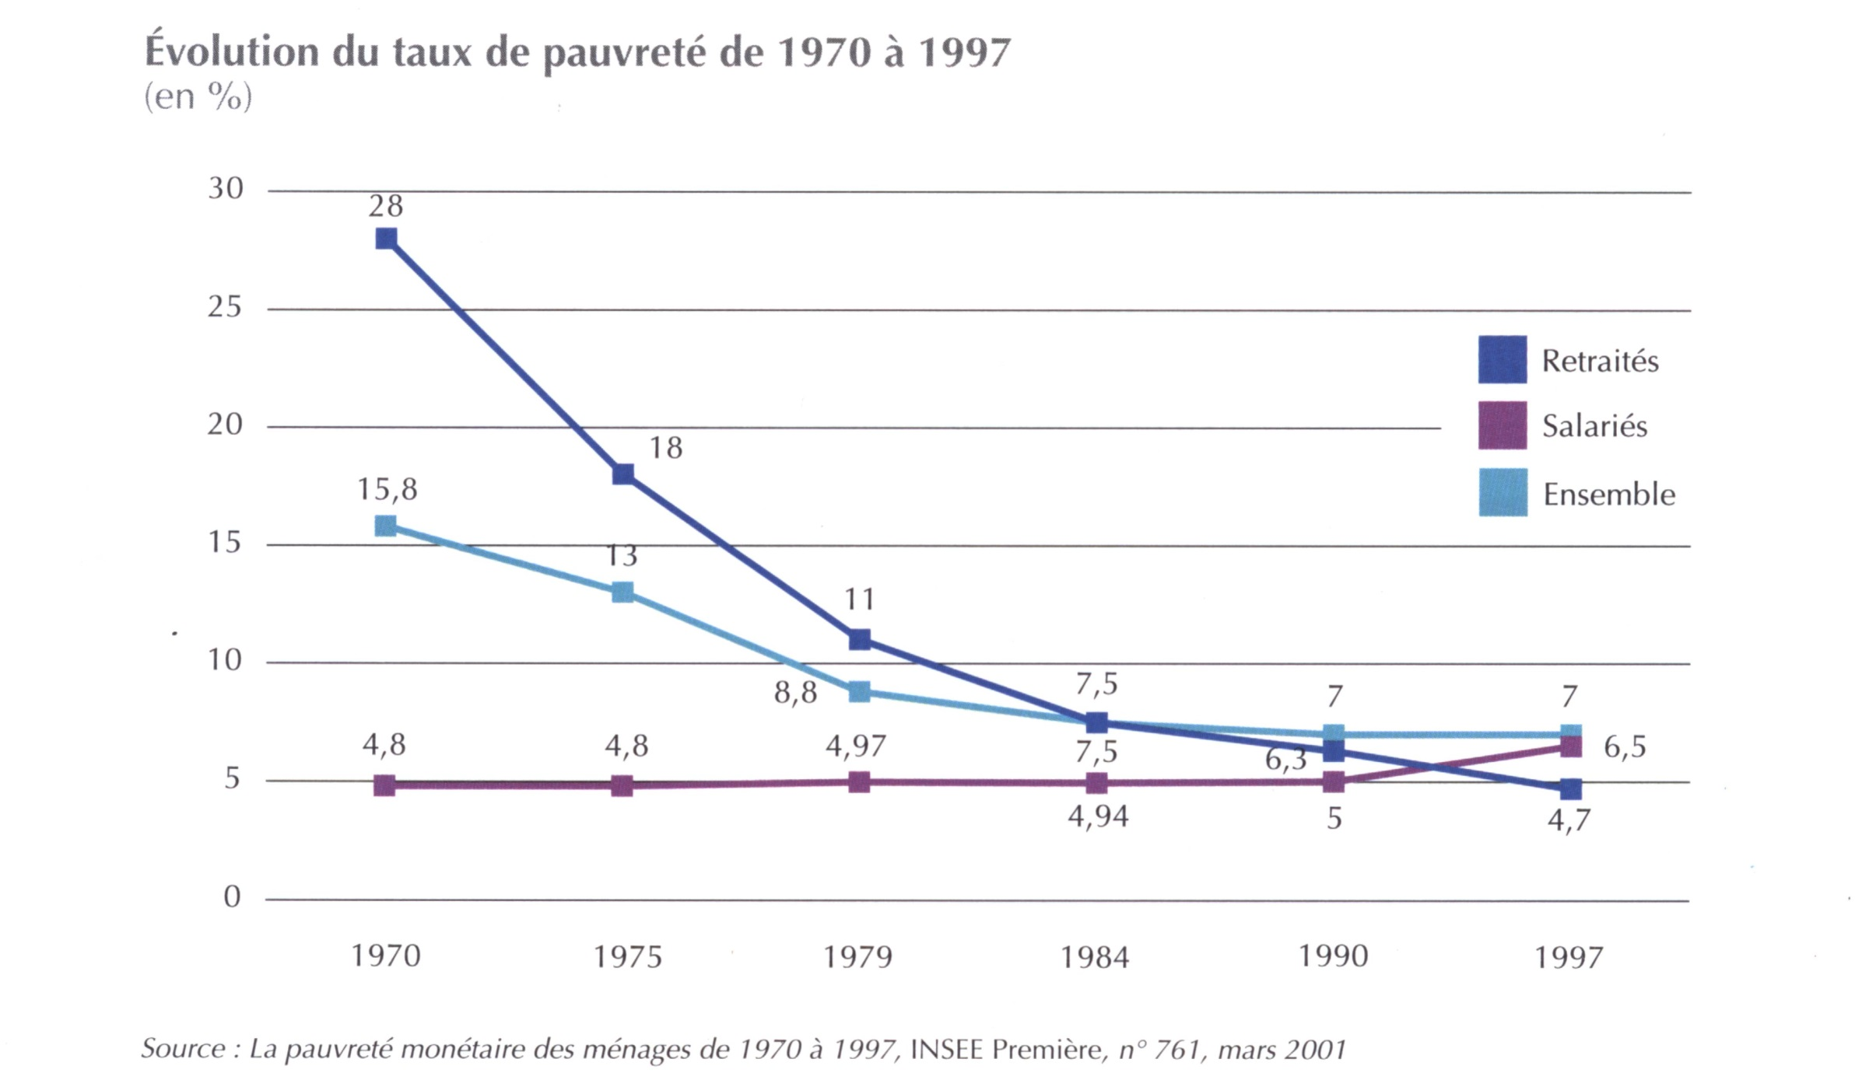
Années 90 : la retraite n’est plus synonyme de pauvreté et permet le maintien du niveau de vie
Notes:
Lors de la création de la Sécurité sociale en 1945, la vieillesse constituait un risque :
Celui de ne plus pouvoir travailler jusqu’à la fin de sa vie et donc de se retrouver, faute d’économies suffisantes, ce qui était évidemment le cas des plus mal lotis, dépourvu de ressources dans ce que l’on appelait « ses vieux jours ». On comptait alors sur ses enfants, quand on en avait, pour être pris en charge.
Il faut avoir conscience que, depuis 1993, tout est mis en œuvre pour que la vieillesse redevienne à court et moyen terme maintenant un véritable risque, comme nous allons bientôt le voir.
On voit sur ce graphique que de 28% des retraités en 1970, le taux de pauvreté ne concerne plus que 4,7% de cette population en 1997. Le système a donné la pleine mesure de son efficacité dans une période où pourtant les difficultés économiques sont apparues provoquant une baisse importante du taux de croissance que l’on avait connu auparavant.
Par pauvreté, il faut entendre la situation du point de vue des revenus, de l’ensemble des personnes d’un ménage, situation évaluée par rapport à un seuil, relatif donc, dit seuil de pauvreté, situé au niveau de la moitié du niveau de vie médian de la population.
On constate que le taux de pauvreté, stable au sein de la population des salariés de 1970 à 1990, augmente ensuite jusqu’en 1997 ce qui s’explique par le développement important du chômage notamment parmi les jeunes.
De 1997 à 2004 on ne constate pas de modifications sensibles de ces différents taux de pauvreté. Par contre depuis 2004 et notamment depuis 2008, le taux de pauvreté parmi les retraités s’accroît régulièrement.

Slide 14
Années 90 : la retraite n’est plus synonyme de pauvreté et permet le maintien du niveau de vie
Le droit potentiel à retraite est à ce moment là :
Age : 60 ans
Durée de cotisation : 37,5 années
Taux de remplacement du salaire par la pension de l’ordre de 75 %
De plus, le salarié retraité avait la garantie que son niveau de vie évoluerait durant toute la durée de sa retraite comme le niveau de vie moyen des salariés en activité.

Slide 15
Années 90 : la retraite n’est plus synonyme de pauvreté et permet le maintien du niveau de vie
La pension représentait en moyenne :
  Dans le privé, 84 % net de la dernière rémunération nette
  (Sécurité sociale + complémentaire)
  Dans le public, 77 % net du dernier traitement indiciaire
  (hors primes)
(source Conseil d’Orientation des Retraites) :

Slide 16
À RETENIR
De 1945 à la fin des années 1980 : construction d’un système de retraites qui permet de sortir les retraités de la misère et permet d’atteindre le maintien du niveau de vie entre la période d’activité et la retraite.
À partir de la fin des années 1980 : tout à été mis en œuvre pour que l’on revienne progressivement sur les acquis des quatre décennies précédentes en matière de retraite

Slide 17

VIGILANCE !
Les changements de calcul pour la retraite sont difficilement mesurables pour la très grande majorité des salariés car toujours reportés dans le temps.
C’est le piège de la progressivité des mesures.
C’est la fameuse clause du grand-père

Slide 18

À NOTER
L’objectif initial du CNR et d’Ambroise Croizat :
« de permettre aux Hommes d’être à l’abri du besoin et de faire de la retraite non plus une antichambre de la mort mais une nouvelle étape de la vie » était quasiment atteint.

Slide 19
1. Comment est construit le système de retraites ?
2. Qu’est-ce que les 30 dernières années ont changé ?
3. Quel est le niveau des pensions de retraite ?
4. À quel âge prend on réellement sa retraite ?
5. Quel effet du recul de l’âge de départ en retraite ?
6. Pourquoi les femmes sont elles doublement perdantes ?
7. Nos retraites sont elles vraiment en danger ?
8. Quels sont les grands enjeux d’une réforme ?
9. Quelles solutions pour l’avenir ?
10. Chauds pour la bataille ?

Slide 20
Les salarié·es payent la note.

Slide 21

Les réformes paramétriques = dégradation progressive
Source :
GIE AGIRC et ARRCO ⁽¹⁾
Homme cadre
Femme cadre
Homme non-cadre
Femme non-cadre
  Pension totale ⁽²⁾
  61,7%
  68,2%
  72%
  74,4%
  Poids ARRCO
  16%
  20%
  26%
  26%
  Poids AGIRC
  40%
  25%
  Poids Total AGIRC + ARRCO
  56%
  45%
  Poids CNAV
  44%
  54%
  74%
  74%
Notes:
La pension totale est exprimée en pourcentage net du salaire net de fin de carrière (c’est-à-dire en taux de remplacement net). Les poids ARRCO, AGIRC, CNAV sont rapportés à la pension totale.
Lecture du tableau : pour un homme cadre l’ARRCO verse 16 % de la pension totale, l’AGIRC verse 40 % de la pension totale et la CNAV en verse 44 %. Etc.
Les calculs sont faits par genre, sur la carrière type d’un homme, né en 1952 et dont le salaire a évolué comme le salaire moyen des hommes de sa génération et de sa catégorie socio-professionnelle et sur la carrière type d’une femme, née également en 1952, dont le salaire a évolué comme le salaire moyen des femmes de sa génération, et de sa catégorie socio-professionnelle. En somme, il s’agit « de salariés dans la moyenne ».
L’AGIRC et l’ARRCO viennent donc compléter les retraites versées par les régimes de base du privé :
la Caisse Nationale Assurance Vieillesse (CNAV) pour tous les salariés de l’industrie et du commerce
la Mutualité Sociale Agricole pour les salariés de l’agriculture.
Retraites complémentaires : jusque dans les 90 était en vigueur un accord qui disait que le rendement des retraites comp ne pouvait descendre sous 13,33 % ça garantissait un tx de remplacement de 25 %

Slide 22
EN BREF
Les salariés payent la note des réformes.
Chute du taux de remplacement :
Homme non Cadre : - 12 points
Femme non Cadre : - 9,6 points
Femme Cadre : - 15,8 points
Homme Cadre : - 22,3 points

Slide 23

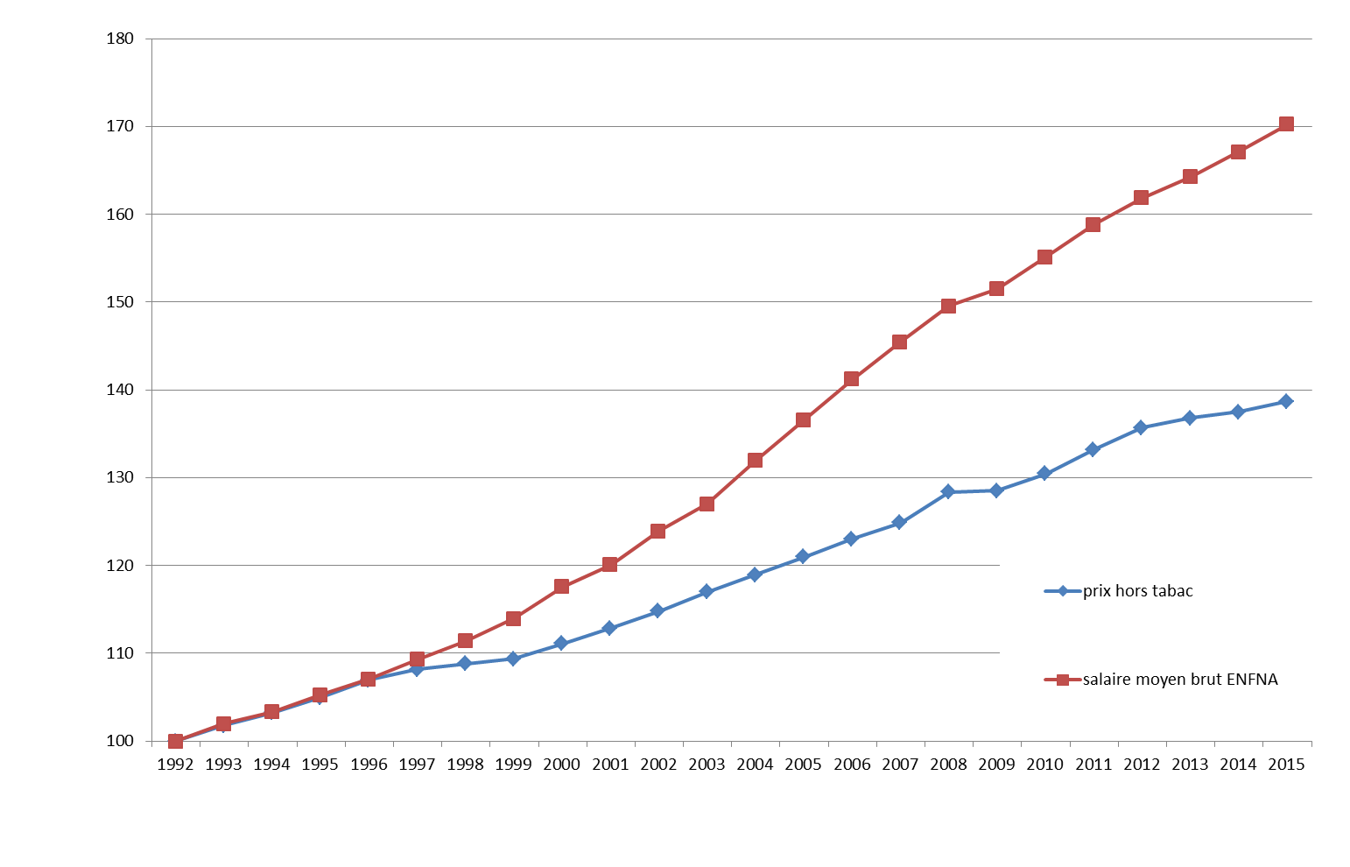
Evolutions en moyenne annuelle des prix/salaires (base 100 : 1992)
Source : CNAV : direction stat e prospective 4/11/2014
Notes:
En ordonnées figurent des indices : le graphique signifie donc que pour un indice des prix et des salaires (des Entreprises Non Financières Non Agricoles dites ENFNA) de 100 en 1980, les prix sont multipliés 31 ans plus tard par 2,6 tandis que les salaires sont multipliés par 3,4.
C’est l’évolution du salaire brut des ENFNA qui détermine l’évolution du plafond de la Sécurité sociale. Ces entreprises rassemblent en effet l’immense majorité des salariés du secteur privé.
Il en résulte que le montant d’un salaire porté au compte revalorisé comme l’évolution des prix entre le moment où il a été perçu et le moment de la liquidation de la retraite sera presque toujours inférieur au montant de ce même salaire porté au compte revalorisé comme l’évolution du salaire moyen des salariés du secteur privé entre le moment où il a été perçu et le moment de la liquidation de la retraite.
Les effets à la baisse induits par le passage de l’indexation des salaires portés au compte sur les prix et non plus sur le salaire moyen de l’ensemble des salariés du secteur privé se font sentir de manière de plus en plus sensible au fil des années. En effet, en application du principe de non rétroactivité des lois les coefficients de revalorisation des salaires portés au compte correspondant aux années antérieures à l’année 1994, année du changement du mode d’indexation, n’ont pas été corrigés.
Dans les faits ces salaires portés au compte n’étaient déjà plus revalorisés comme les salaires mais comme les prix depuis 1987 incluse : un salaire porté au compte de l’année 1976 et pris en compte pour le calcul d’une retraite liquidée en 2006 aura ainsi été revalorisé en fonction de l’évolution constatée du salaire moyen de l’ensemble des salariés du secteur privé entre 1976 et 1986 incluse et en fonction de l’évolution constatée des prix entre 1987 et 2005 incluse.
Ce sont donc les salariés qui sont entrés dans la vie active et ont donc commencé à cotiser à partir de l’année 1987 et qui partiront en retraite à partir de 2027 qui subiront en principe le préjudice le plus important puisque la totalité des salaires portés au compte de leur carrière auront été revalorisés en fonction de l’évolution des prix et non plus de l’évolution des salaires. Il est difficile sans connaître le profil d’une carrière de chiffrer avec précision les baisses de droit résultant à la fois du passage des dix aux vingt cinq meilleures années, et du changement dans le monde d’indexation des salaires portés au compte.

Slide 24
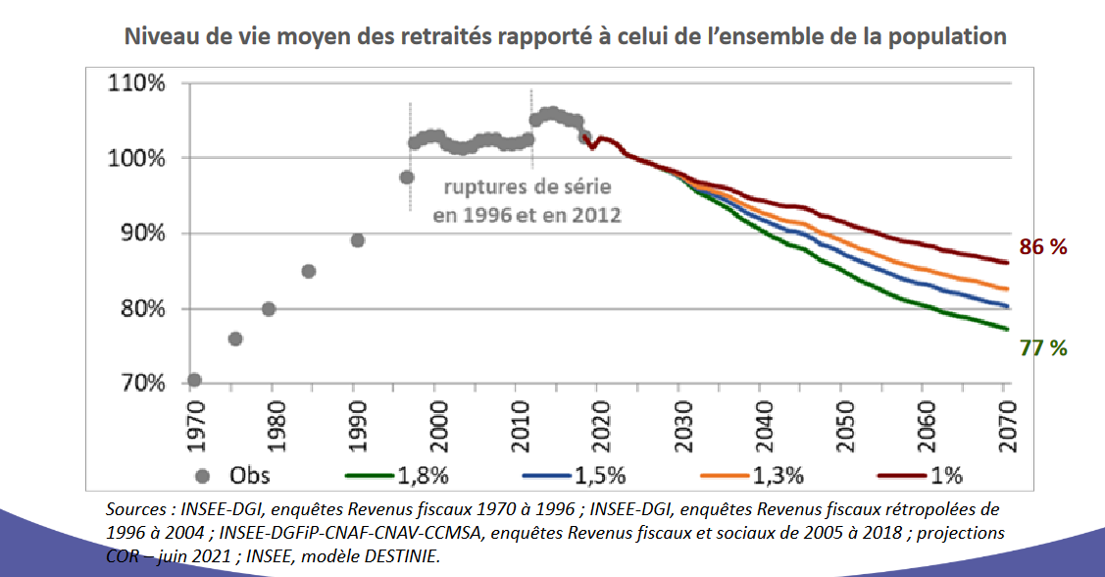
Bilan objectif des réformes : chute vertigineuse du niveau de vie des retraités

Slide 25


Slide 26
À RETENIR
Les effets cumulés de la baisse du taux de remplacement et de la désindexation des retraites sur les salaires font s’effondrer le niveau de vie moyen des retraités.

Slide 27
1. Comment est construit le système de retraites ?
2. Qu’est-ce que les 30 dernières années ont changé ?
3. Quel est le niveau des pensions de retraite ?
4. À quel âge prend on réellement sa retraite ?
5. Quel effet du recul de l’âge de départ en retraite ?
6. Pourquoi les femmes sont elles doublement perdantes ?
7. Nos retraites sont elles vraiment en danger ?
8. Quels sont les grands enjeux d’une réforme ?
9. Quelles solutions pour l’avenir ?
10. Chauds pour la bataille ?

Slide 28
Une retraite de plus en plus tardive.

Slide 29

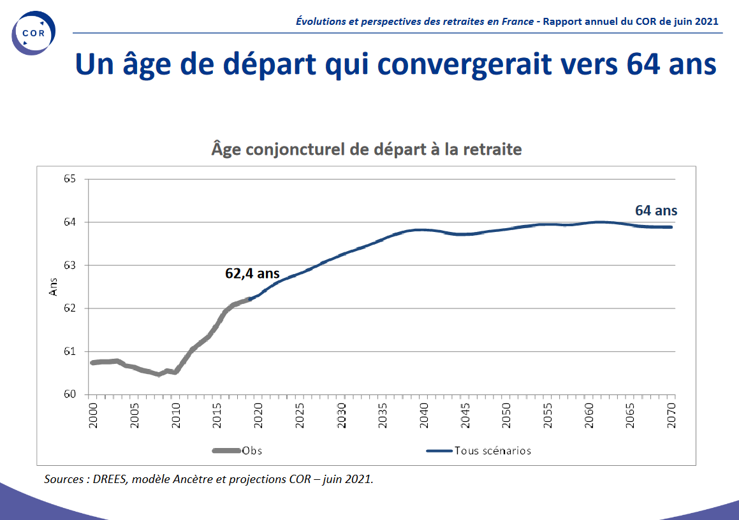
Une forte augmentation de l’âge de départ en retraite…

Slide 30
À RETENIR
L’allongement de la durée de cotisation a été plus rapide que les gains d’espérance de vie
Double peine : chute des pensions + recul de l’âge de départ !
Comme quoi, l’argument
« il faut reculer l’âge pour maintenir le niveau des pensions » est totalement faux.
Aujourd’hui : 62,4 ans en moyenne (63 ans pour les cadres).
2070, à réforme constante : 64 ans !

Slide 31
1. Comment est construit le système de retraites ?
2. Qu’est-ce que les 30 dernières années ont changé ?
3. Quel est le niveau des pensions de retraite ?
4. À quel âge prend on réellement sa retraite ?
5. Quel effet du recul de l’âge de départ en retraite ?
6. Pourquoi les femmes sont elles doublement perdantes ?
7. Nos retraites sont elles vraiment en danger ?
8. Quels sont les grands enjeux d’une réforme ?
9. Quelles solutions pour l’avenir ?
10. Chauds pour la bataille ?

Slide 32
Explosion du chômage et de la précarité des seniors.

Slide 33
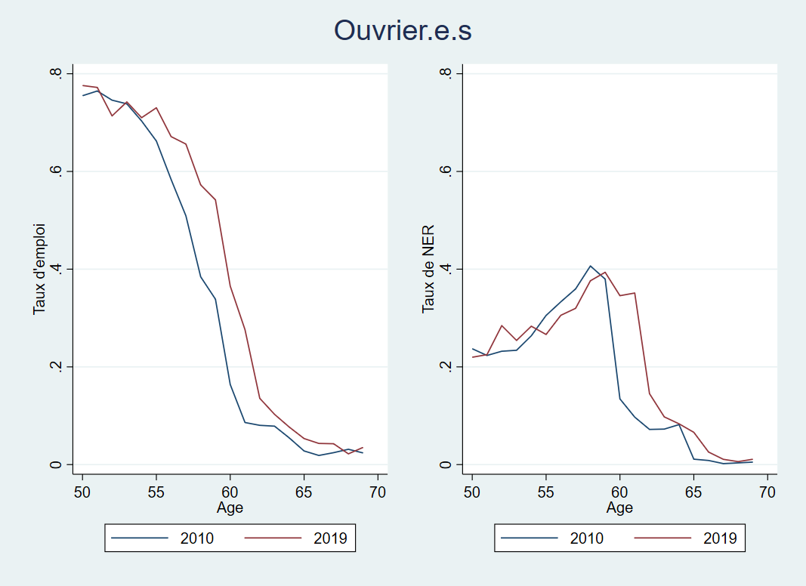

Explosion du chômage et de la précarité des seniors
Evolution du taux d’emploi et du taux de « ni en emploi ni en retraite » (NER) chez les ouvriers suite à la réforme de 2010 (passage de 60 à 62 ans de l’âge d’ouverture des droits)

Slide 34
À RETENIR
Le recul de l’âge de départ n’améliore PAS le taux d’emploi.
Il a pour conséquence la baisse des ressources à un âge où vous devriez être en retraite et une baisse des retraites, à terme .
Cela reporte les coûts sur l’assurance maladie et le chômage.

Slide 35
1. Comment est construit le système de retraites ?
2. Qu’est-ce que les 30 dernières années ont changé ?
3. Quel est le niveau des pensions de retraite ?
4. À quel âge prend on réellement sa retraite ?
5. Quel effet du recul de l’âge de départ en retraite ?
6. Pourquoi les femmes sont elles doublement perdantes ?
7. Nos retraites sont elles vraiment en danger ?
8. Quels sont les grands enjeux d’une réforme ?
9. Quelles solutions pour l’avenir ?
10. Chauds pour la bataille ?

Slide 36
Les grandes perdantes.

Slide 37

La pension de droit direct des femmes inférieure de 42 % à celle des hommes (29 % une fois intégrée la pension de réversion et les droits familiaux)
Les femmes partent en retraite en moyenne
1 an plus tard que les hommes
1 femme sur 5 attend 67 ans, l’âge d’annulation de la décote (1 homme sur 12).
Elles subissent malgré tout plus souvent la décote et la proratisation, du fait de carrières plus courtes.
37 % des femmes retraitées et 15 % des hommes touchent moins de 1000 € de pension brute
(909 € nets).
Les grandes perdantes.
Notes:
Le temps des femmes est différent du temps des hommes: tâches domestiques. Interruptions de carrières + temps partiel/arrivée des enfants. 43 annuités déjà inateignable pour les hommes, encore moins pour les femmes. Horizon féministe: RTT

Slide 38
1. Comment est construit le système de retraites ?
2. Qu’est-ce que les 30 dernières années ont changé ?
3. Quel est le niveau des pensions de retraite ?
4. À quel âge prend on réellement sa retraite ?
5. Quel effet du recul de l’âge de départ en retraite ?
6. Pourquoi les femmes sont elles doublement perdantes ?
7. Nos retraites sont elles vraiment en danger ?
8. Quels sont les grands enjeux d’une réforme ?
9. Quelles solutions pour l’avenir ?
10. Chauds pour la bataille ?

Slide 39
Les idées reçues ont la vie dure.

Slide 40

1. Manipulation des comptes de la protection sociale pour éviter le débat sur le niveau des retraites et leur financement
La méthode est à chaque fois la même : dramatiser, surestimer et exagérer les déficits même s’ils ne sont que conjoncturels, pour justifier à chaque fois des réformes qui préfigurent une réduction des droits.
Le recul de l’âge de la retraite à 65 ans en est la dernière manifestation.
Rien ne la justifie, sinon la baisse de la dépense publique.
Les idées reçues ont la vie dure

Slide 41

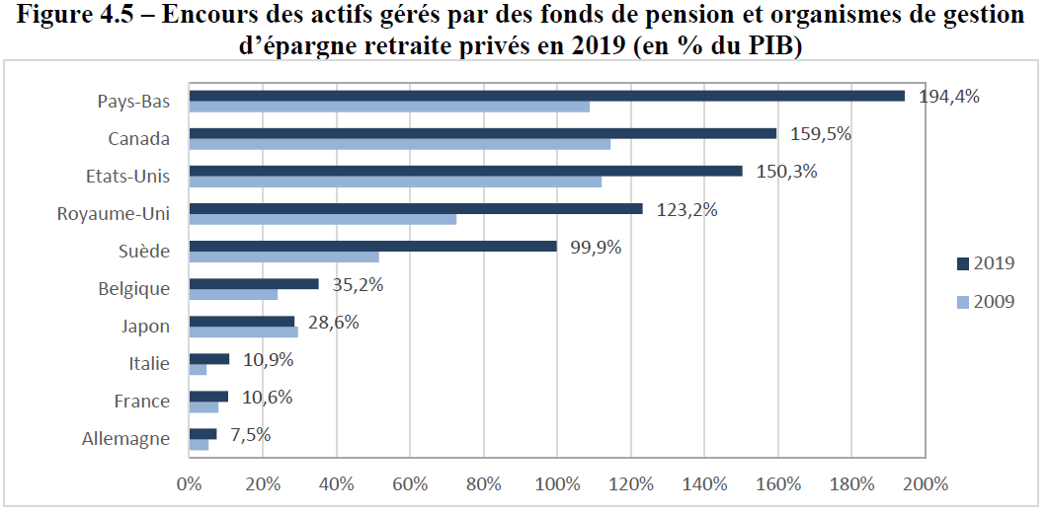
La capitalisation s’installe dans les failles du système et accompagne la financiarisation de l’économie
Les idées reçues ont la vie dure

Slide 42
À RETENIR
Les réformes sur les retraites et les accords sur les complémentaires depuis les années 1990 avaient pour objectif de faire entrer la capitalisation (donc les banques) pour basculer dans un système assurantiel de retraite.
PÈRE, PERP, PERCO : la caractéristique principale de tous ces systèmes est qu’ils n’offrent aucune espèce de garantie en matière de droit à retraite et ne peuvent en aucun cas servir de substitut à la retraite par répartition obligatoire
(l’art 83 du code des impôts dit même que ni le capital, ni les intérêts ne sont garantis.
Par conséquent, seul le souscripteur supporte les risques de volatilité des marchés financiers).

Slide 43

2. Les régimes ne sont pas en difficulté financière
« Les résultats de ce rapport ne valident pas le bien-fondé des discours qui mettent en avant l’idée d’une dynamique non contrôlée des dépenses de retraite. »
-- Rapport du COR, sept 2022
En 2021, le système de retraite est excédentaire de près de 900 millions d’euros. Elle se prolongerait en 2022 et le système connaîtrait un excédent de 3,2 milliards d’euros (0,1 point de PIB).
De 2022 à 2032, la situation financière du système de retraite se détériorerait avec un déficit allant de -0,5 point de PIB à -0,8 point de PIB en fonction de la convention et du scénario retenu.
a

Slide 44

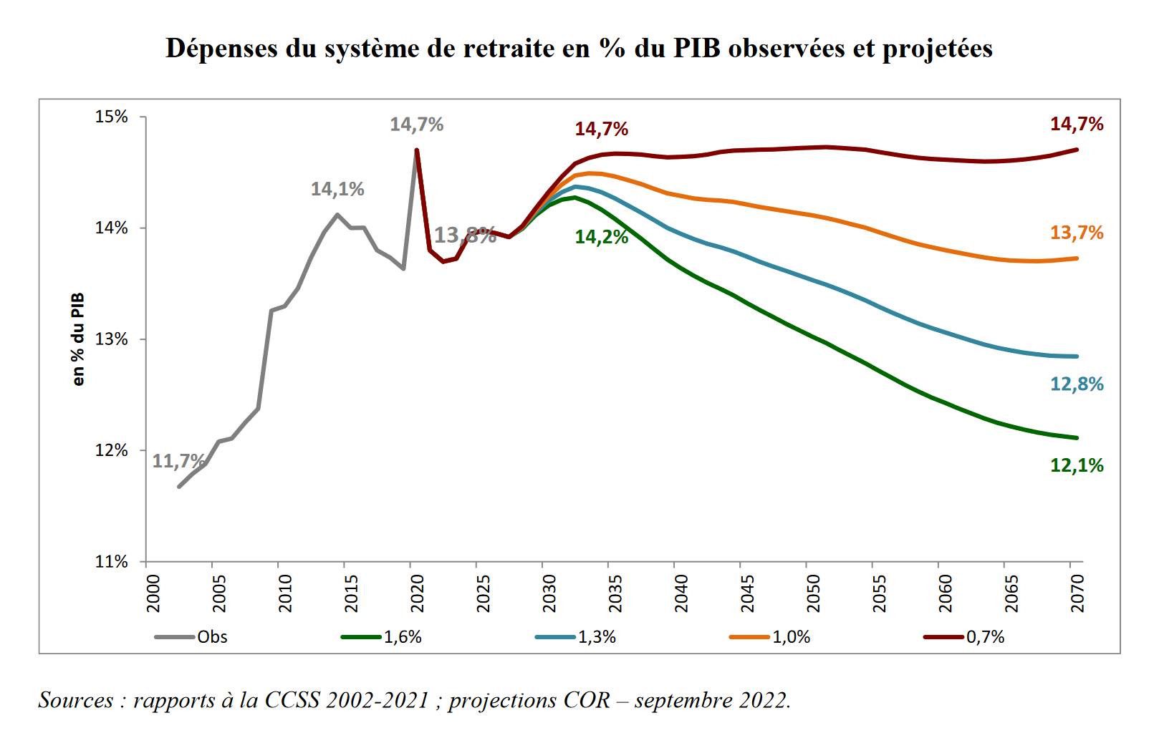
Part des retraites stabilisée à 14 % du PIB et baisse prévisible
Les idées reçues ont la vie dure

Slide 45
À RETENIR
Réduire le financement des retraites à la part quelles représentent dans la PIB n’est pas l’approche de la CGT.
Toutefois, même en prenant cet instrument de mesure la part des retraites dans le PIB montre qu’il n’y a pas de problème structurel !

Slide 46
1. Comment est construit le système de retraites ?
2. Qu’est-ce que les 30 dernières années ont changé ?
3. Quel est le niveau des pensions de retraite ?
4. À quel âge prend on réellement sa retraite ?
5. Quel effet du recul de l’âge de départ en retraite ?
6. Pourquoi les femmes sont elles doublement perdantes ?
7. Nos retraites sont elles vraiment en danger ?
8. Quels sont les grands enjeux d’une réforme ?
9. Quelles solutions pour l’avenir ?
10. Chauds pour la bataille ?

Slide 47
C’est pourtant simple.

Slide 48

Trois questions centrales :
Système par répartition ou par capitalisation ?
Système à cotisations définies ou à prestations définies ?
Pilotage et gestion par les salariés ou pilotage étatique ?
Les idées reçues ont la vie dure
Notes:
Aucune réforme n’a constitué à remplacer la répartition par la capi car trop sensible. Par contre, baisse continue des droits crée un espace pour le développemenbt de la capi mis en extinction entre 1945 et 1983, essentiellement chez les cadres et professions intermédiaires
2003: Création retraite par capitalisation: RAFP public (obligatoire, sur les primes), PERP, PÈRE, PERCO,
2010: Incitations fiscales pour développer les PÈRE/PERCO

Slide 49
La répartition :
Les idées reçues ont la vie dure
Cotisations des actifs
Constitution de leurs
futurs droits
Financement des
pensions des retraités
Notes:
Dans un système de retraite par répartition, dès lors qu’on exerce une activité, on cotise obligatoirement pour la retraite. Les cotisations versées au régime dont on dépend servent à la fois à financer les pensions de ceux qui sont déjà en retraite et à se constituer ses propres droits à retraite future, droits que l’on fera valoir le moment venu.
Ces droits sont aujourd’hui garantis collectivement, solidairement et juridiquement aussi bien en France (arrêt de la Cour de Cassation de novembre 1999 dans le procès AGIRC gagné par l’
UGICT-CGT) qu’au plan européen (jurisprudence constante de la Cour de Justice de la Communauté européenne).
Ce qui caractérise un régime de retraite par répartition et le différencie fondamentalement d’un régime de retraite par capitalisation, c’est que le produit des cotisations ne transite pas par les marchés financiers avec les risques de déperdition financière qu’un tel transit comporte. Il est immédiatement reversé sous forme de pensions aux retraités.
Tout régime dont le mode de fonctionnement fait reposer le financement des pensions sur la constitution de provisions relève donc de la capitalisation.
C’est le cas en particulier du Régime Additionnel de la Fonction Publique, RAFP, mis en place par la réforme Fillon de 2003 et qui bien que baptisé de « régime par répartition provisionnée » n’est rien d’autre qu’un fonds de pension.
Pour mémoire… la répartition :
C’est la solidarité entre les générations
C’est la solidarité entre les individus
C’est la solidarité entre les professions
La répartition c’est la sécurité pour chacun des individus appartenant à une même société, assurée et garantie par l’ensemble des individus composant cette société.
Au contraire d’un système d’épargne retraite, dit par capitalisation, un système par répartition ne peut pas faire faillite, c’est-à-dire se retrouver en cessation de paiement.
En effet, tant qu’il y a des salaires, il y a des cotisations et le versement des pensions est assuré.
Or les salaires constituent une assise de financement particulièrement solide et stable, puisqu’ils représentent 60 % du Produit intérieur brut, c’est-à-dire de la masse des richesses créées par le travail, … notre travail !
Pour qu’un système par répartition fasse faillite, il faudrait qu’il n’y ait plus de salaire versé, c’est-à-dire de production de richesse. Voilà qui invalide le raisonnement selon lequel les jeunes « n’auraient pas de retraite ». Seule la répartition peut apporter un tel niveau de sécurité.
Tout le sujet est en réalité de savoir ce que vaudra la retraite des générations futures.
En répartition, le niveau des pensions par rapport aux salaires de fin de carrière (le taux de remplacement) est susceptible de baisser, selon les choix politiques opérés par les gouvernements.
C’est le cas lorsque l’on fait fonctionner la répartition « à prestations et cotisations négociées », comme depuis 1987/1993… (mesures Seguin puis réforme Balladur et suivantes)
Lorsque l’on fait fonctionner la répartition « à cotisations définies », le montant des pensions liquidées, est appelé à baisser en montant nominal d’une année sur l’autre, dès qu’il y a une récession.
Pour offrir aux salariés et plus largement aux citoyens les garanties dont ils ont besoin, le système doit prendre un engagement sur le pourcentage des meilleurs salaires de carrière délivré sous forme de pension : il doit fonctionner « à prestations définies ».

Slide 50

La répartition :
Les idées reçues ont la vie dure
À prestations définies
À cotisations définies
= blocage définitif des ressources
Les pensions
ne sont plus garanties
Pension =
% garanti
et prédéfini
du salaire
Notes:
De 1945 à 1993, notre système par répartition a fonctionné « à prestations définies », s’assignant pour objectif politique de garantir à chacun la continuité de son meilleur niveau de vie d’activité pendant toute la durée de la retraite.
Solidarité entre les générations :
Chaque génération finance la retraite des générations précédentes, à charge pour auxgénérations suivantes de financer sa propre retraite. Cette solidarité entre les générations permet de faire progresser les pensions au même rythme que les salaires, à condition que le système fonctionne « à prestations définies ».
Ce financement est assuré collectivement par des cotisations obligatoires sur les salaires. Il repose donc sur l’ensemble de la richesse créée chaque année dans le pays, ce qui en garantit la pérennité dans le temps.
Un régime de retraite fonctionnant en capitalisation peut toujours faire faillite : c’est en particulier le cas de tous les fonds de pension. Pour qu’un système de retraite fonctionnant en répartition fasse faillite, il faut que le pays tout entier soit en situation de faillite.
Solidarité entre les individus :
Toute carrière professionnelle comporte évidemment des risques d’aléas : périodes d’inactivité forcées pour cause de chômage, de maladie, de maternité, d’invalidité ou même d’éducation des enfants.
En répartition, ces périodes ouvrent des droits à retraite au même titre que les périodes d’activité, ce qui n’est absolument pas le cas en capitalisation.
Solidarité entre professions :
Les métiers se transforment, évoluent, certains disparaissent et sont remplacés par d’autres. Certains régimes professionnels peuvent alors se trouver en difficulté, le nombre de retraités percevant une pension finissant par dépasser le nombre d’actifs cotisant. En répartition, la compensation démographique entre les différents régimes existant garantit que, quoi qu’il arrive les droits à retraite seront honorés et les pensions payées jusqu’à leur terme. Il n’existe évidemment rien de semblable en capitalisation.
Ainsi aujourd’hui il n’y a pratiquement plus de mineurs en activité, donc cotisant. Il reste par contre de nombreux mineurs retraités, lesquels perçoivent normalement leurs pensions.
Dans sa conception actuelle, les solidarités mises en œuvre dans nos régimes par répartition ont pour objectif de neutraliser l’impact des accidents ou des interruptions de carrière sur le calcul des pensions, qu’il s’agisse du chômage, de la maladie, d’une incapacité de travail ou de la maternité.

Slide 51

Ex d’un régime à cotisations définies : le système suédois
La mise en place du MEA* en Suède
Toutes les rentes de retraite ont été réduites :
de - 3 % en 2010
de - 4,3 % en 2011
de - 2,7 % en 2014
Soit près de 10 % de baisse nominale des rentes en 4 années !
*Mécanisme d’équilibrage automatique
Notes:
Un système « à cotisations définies » atteint donc son équilibre financier en ajustant en permanence ses dépenses à ses ressources. L’équilibre financier est donc réalisé d’une année sur l’autre :
en réduisant le montant des rentes liquidées (en Suède baisse de 3 % en 2010, de 4,3 % en 2011, de 2,7 % en 2014, soit une baisse de 9,67 % en 4 ans !)
en réduisant le niveau des futures prestations par rapport au salaire de fin d’activité
Cela s’opère en Suède automatiquement, grâce à un mécanisme d’équilibrage automatique (MEA) dont la fonction est d’aligner chaque année les dépenses sur les ressources.
Les salariés cotisent donc à l’aveugle, sans savoir quel sera leur niveau de vie à la retraite.
Une logique aux antipodes du système de retraite français qui a été conçu pour garantir la continuité du niveau de vie lors du passage de l’activité à la retraite, et pour garantir ensuite, une évolution en moyenne identique du pouvoir d’achat des retraités et des salariés en activité, en indexant les pensions sur l’évolution des salaires.
Le système suédois a été mis en place en 2003 après avoir été adopté par le Parlement suédois en 1994 par 85 % des voix. Il n’aura pas fallu longtemps aux Suédois pour mesurer l’ampleur de la catastrophe !
En 2010, suite à la crise de 2008, compte tenu du déclenchement du MEA (mécanisme d’équilibrage automatique), toutes les rentes auraient dues être diminuées de 4,5 %. Mais le gouvernement suédois a décidé d’atténuer ce choc pour les retraités, en compensant la baisse de leurs revenus par des mesures fiscales, ramenant celle-ci à 3 %. En 2011 et 2014 de nouvelles baisses sont intervenues (- 4,3% et -2,7 %).
Du coup, le consensus droite/gauche, ayant permis la réforme suédoise a volé en éclats, surtout depuis que le Premier Ministre suédois, Fredrik Reinfeldt a déclaré en février 2012 que les actifs devraient travailler jusqu’à 75 ans s’ils veulent pouvoir bénéficier du même niveau de retraite qu’en 2011.

Slide 52
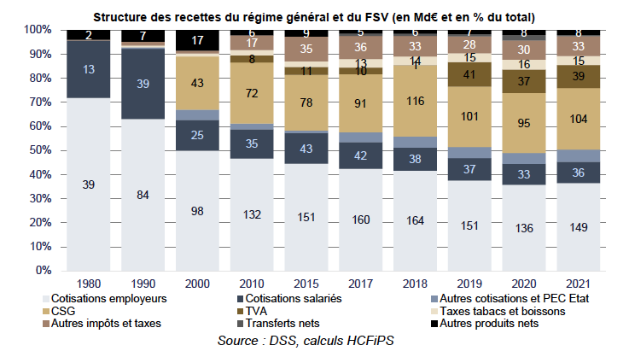
Financement de la Sécurité sociale : la part des cotisations passe sous les 50 %
Les idées reçues ont la vie dure
Notes:
des changements dans le mode de calcul des droits à retraite dont les effets sur le montant de ceux-ci étaient difficilement mesurables pour la très grande majorité des salariés

Slide 53
À RETENIR
Ce basculement n’est pas sans conséquence.
Les impôts ne permettent pas d’acquérir des droits, contrairement aux cotisations.
On passe donc d’un système de droits acquis à̀ un système assistanciel dans lequel la Sécurité sociale est laissée au bon-vouloir des gouvernements. C’est une remise en cause de la gestion par les salarié·e·s.
Ce basculement sert également à̀ justifier l’autoritarisme du gouvernement et le balayage de la logique paritaire pour ce qui a trait à la Sécurité sociale et plus largement.
(Il suffit de penser à la réforme de l’assurance chômage, dont la brutalité sur le fond comme sur la forme est un triste révélateur du projet gouvernemental de casse de notre modèle social.)
Contre l’étatisation, nous revendiquons le retour à̀ un financement de la Sécurité sociale assis sur la cotisation sociale.

Slide 54
Évolution des revenus distribués aux propriétaires du Capital (en % de la VA) et de la part des salariés au coût des facteurs de 1959 à 2007
Les idées reçues ont la vie dure
Notes:
Depuis la création de la CSG en 1991, les impôts de différentes formes n’ont cessé de prendre de l’ampleur dans le financement de la Sécurité sociale. Aujourd’hui, 46,3 % des recettes de la Sécurité sociale
sont issues des impôts (impôts, taxes affectés et CSG). En contrepartie, la part des cotisations sociales n’est plus que de 47,6 %, contre 92,2 % en 1990. Ce basculement n’est pas sans conséquences.
La CSG ne permet pas d’acquérir des droits Aucun droit n’est associé à̀ la CSG (ni aux impôts et taxes affectés à la Sécurité sociale), contrairement aux cotisations sociales. On passe donc d’un système assurantiel
à̀ un système assistanciel dans lequel la Sécurité sociale est laissée au bon-vouloir des gouvernements. Nous ne pouvons le tolérer. La Sécurité́ sociale n’est pas un cadeau, c’est un droit, conquis par les travailleur·se·s et devant être géré
par elles et eux-mêmes. Une remise en cause de la gestion par les salarié·e·s
Ce basculement sert également à̀ justifier l’autoritarisme du gouvernement et le balayage de la logique paritaire pour ce qui a trait à la Sécurité sociale et plus largement – il suffit de penser à la réforme de l’assurance chômage, dont la brutalité sur le fond comme sur la forme est un triste révélateur du projet gouvernemental de casse de notre modèle social. Contre l’étatisation, nous revendiquons le retour à̀ un financement de la Sécurité sociale assis sur la cotisation sociale.

Slide 55
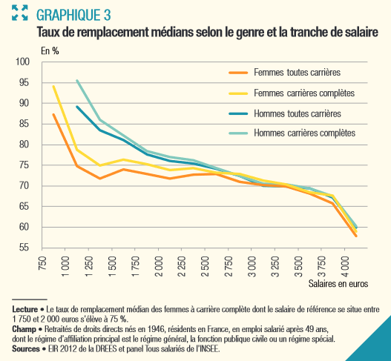
Il faut baisser la retraite des « plus aisés » : une idée reçue qui divise les travailleurs et profite au capital
Pour un cadre, la pension totale représentait 72 % de son salaire de fin de carrière en 1990,
Elle n’est plus aujourd’hui que de 67,2 %
Elle ne représentera plus que 51 % en 2062 *(Source : Agirc-Arrco).
Rien ne la justifie, sinon la baisse de la dépense publique.
Les idées reçues ont la vie dure
Notes:
Tout le monde a besoin d’avoir la continuité du niveau de vie pour qu’une partie de la capitalisation ne se désolidarise pas de la répartition
Le taux de remplacement moyen des plus aisés a déjà chuté

Slide 56
LE PIÈGE !
Ex du projet de réforme Macron de 2019 qui voulait baisser de 8 à 3 plafonds les salaires pris en compte dans le système de retraite par répartition.
Cela permettrait aux assureurs et aux fonds de pension de récupérer les salarié·es solvables.
Un recul pour tous les salarié.es sur toute la période comprise entre 2025 et 2070 sur le manque a gagné pour le système
(4 milliards/an et en cumulé 70 milliards) et le coût faramineux de la période transitoire supportée par tous les salariés.
Même problème pour l’assurance chômage (bloqué à 4 plafonds).
La CGT propose de passer à 8. Apport de 8 millions d’€/an.
Mettre les hauts revenus dans la sécurité sociale c’est un gain pour tous les salariés.

Slide 57
1. Comment est construit le système de retraites ?
2. Qu’est-ce que les 30 dernières années ont changé ?
3. Quel est le niveau des pensions de retraite ?
4. À quel âge prend on réellement sa retraite ?
5. Quel effet du recul de l’âge de départ en retraite ?
6. Pourquoi les femmes sont elles doublement perdantes ?
7. Nos retraites sont elles vraiment en danger ?
8. Quels sont les grands enjeux d’une réforme ?
9. Quelles solutions pour l’avenir ?
10. Chauds pour la bataille ?

Slide 58
Les propositions CGT.

Slide 59

Ouverture pour tou·te·s et dans tous les régimes du droit à retraite à taux plein dès l’âge de 60 ans, sans autre condition que d’avoir une carrière complète.
Une carrière sera reconnue « complète » si elle ne comporte avant 60 ans que des périodes d’études ou de formation, des périodes d’activité ou d’inactivité forcée.
Prise en compte des années d’étude
3 ans pour une licence + un redoublement
2 ans de plus pour master 2 + un redoublement
Au total, possibilité de valider 7 années pour un master 2.
Départs anticipés dès 55 ans pour les métiers pénibles avec critères collectifs de prise en compte de la pénibilités, définis dans les branches.
Les propositions CGT
Notes:
Problématique des étudiants salariés qui font leur cursus sur plus d’années pour payer leurs études.

Slide 60
À RETENIR
Maintien du niveau de vie :
Tous secteurs confondus, le taux de remplacement du salaire net par la pension nette ne pourra être inférieur à 75 %.
Retour à l’indexation sur les salaires des droits à retraite.
Pour une carrière « complète » pas de retraite inférieure au montant du SMIC net.
Pris en compte pour le calcul :
Secteur privé : salaire moyen des « dix meilleures années »
Secteur public : traitement de fin de carrière du salarié, « primes comprises »

Slide 61

Mobiliser les 150 milliards d’aides aux entreprises
60 milliards d’exonérations fiscales
91 milliards d’exonérations de cotisations sociales*
dont 20 milliards de cotisations retraite
Notes:
*(Cour des comptes 2019)
Nos propositions coûtent environ 100 Mds/an
Cette question n'a presque jamais était abordée par les spécialistes. Seule une étude menée par la Caisse nationale d'assurance vieillesse (CNAV) en 2011, à la demande de la CGT, s'en est saisie. En se basant sur l'hypothèse d'un alignement des salaires des femmes sur ceux des hommes à partir de 2023, la CNAV devrait dépenser 13 milliards d'euros supplémentaires sur la période 2012-2050 mais recevrait 18,5 milliards d'euros de recettes supplémentaires, soit un solde positif de 5,5 milliards d'euros. En revanche, "il est probable qu'au delà de l'horizon 2050, la mesure générerait plus de dépenses que de ressources (vers 2060)", conclut l'étude.

Slide 62
À RETENIR
Mettre le capital à contribution et élargir l’assiette de cotisation aux revenus financiers des entreprises (dividendes…).
Gain annuel ≈ 70 Mds
Augmenter l’assiette des revenus soumis à cotisations pour y intégrer l’intéressement, la participation, l’épargne salariale et retraite équivaudrait
≈ 10 milliards d’euros de cotisations supplémentaires
Déplafonner les cotisations pour les salaires au-dessus de 27 500 euros par mois
≈ 1 milliard d’euros de cotisations
Supprimer l’écart de rémunération entre les femmes et les hommes
≈ 5,5 milliards de cotisations supplémentaires
(source CNAV, 2011)

Slide 63

Les propositions CGT
Augmenter les cotisations
20 points de cotisation sur 40 ans c’est :
De 1971 à 1991 : + 0,4 point par an
D’ici 2040 : augmentation du revenu moyen annuel :
+ 1,6 % à 1,8 % par an.
0,5 pt / an
0,2 part salariale*
0,3 part patronale*
* Si partage 40 % / 60 %
Notes:
Le financement de ces propositions représente près de 20 points de cotisation supplémentaire sur 40 ans soit 0,5 point par an.
C’est un effort aisément réalisable : du reste il a déjà été réalisé de 1971 à 1991 (+ 0,4 pt / an). Et c’est heureux car sans un effort comparable les retraites n’auraient pas atteint en 2001 en moyenne 78% du revenu d’activité.
De plus, d’ici 2040, le COR indique que notre revenu annuel progressera de 1,6 % à 1,8 % par an en moyenne, en sorte que cette augmentation de cotisation ne compromettrait pas l’amélioration de notre pouvoir d’achat.
Mais il n’y a aucune raison comme nous l’avons vu de faire supporter cet effort aux seuls salariés.
Explication de l’affiche : L’effort à produire sur les 25 prochaines années est sans commune mesure : le financement de nos propositions ne requiert, que 6,32 points de PIB soit 10,5 points de cotisation sur salaire brut supplémentaire en 25 ans.
Concrètement, il faudrait prélever, chaque année pendant 25 ans, 10,50 euros de plus pour un salaire mensuel brut de 2500 euros dont 6,30 financés sur la « part patronale » de la cotisation.

Slide 64
1. Comment est construit le système de retraites ?
2. Qu’est-ce que les 30 dernières années ont changé ?
3. Quel est le niveau des pensions de retraite ?
4. À quel âge prend on réellement sa retraite ?
5. Quel effet du recul de l’âge de départ en retraite ?
6. Pourquoi les femmes sont elles doublement perdantes ?
7. Nos retraites sont elles vraiment en danger ?
8. Quels sont les grands enjeux d’une réforme ?
9. Quelles solutions pour l’avenir ?
10. Chauds pour la bataille ?

Slide 65
En bref.

Slide 66


Slide 67
À RETENIR ugictcgt.fr reforme-retraite.info syndicoop.fr/a2s syndicoop.info

